Slide 1
第二章：硬件设计计算
需求分析 → 芯片选型 → 原理图设计 → PCB Layout → 测试验证。

Slide 2
0-5s
同样先来几秒钟快闪 大概是板子焊接，然后聚焦于板子的运镜视频
Notes:
先来几秒钟快闪

Slide 3

同样这个场景
Notes:
好的，大家好！本期视频我们分为上下两部分，上半部分是器件选型，下半部分我们进入硬件设计篇。
在这一章节我们会结合关节电机在机器人领域应用的实际指标，分析系统需求和关键参数，给出这套 MPS 方案的选型依据与适用场景。
随后，我们会结合器件手册和应用场景，讲解原理图设计与 PCB Layout 的关键思路，将整块 FOC 控制板像剥洋葱一样逐层拆开。
本章结束时，我们会得到一块具备上电和板级验证条件的硬件。下一章再进入代码、闭环调试和完整测试。
话不多说，让我们先进入接下来的指标分析part。

Slide 4

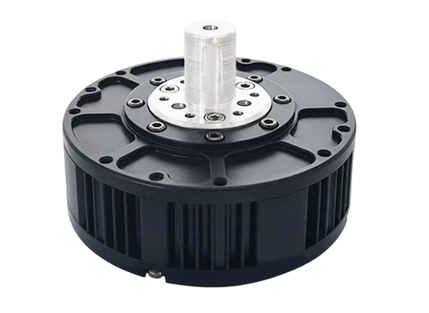
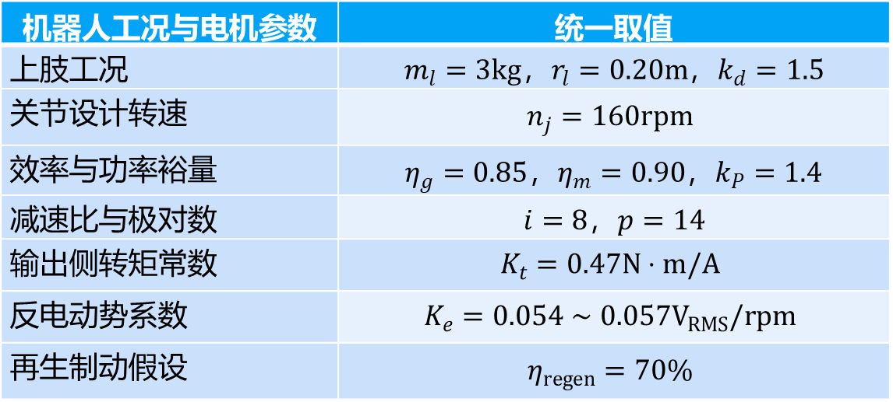
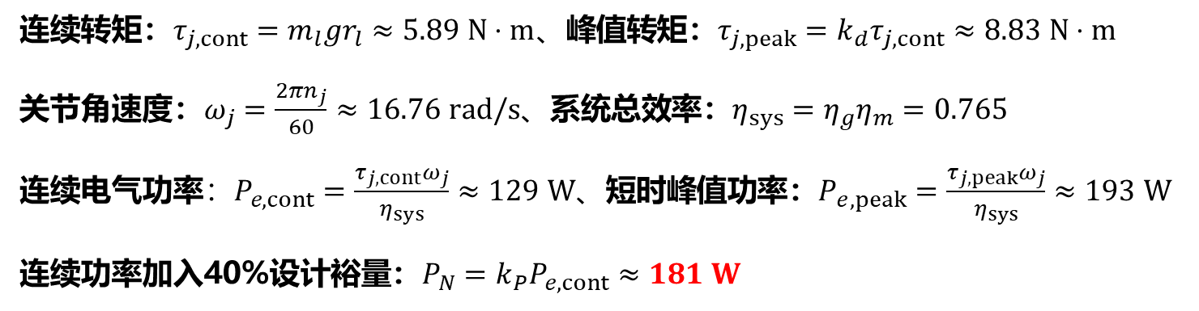
需求分析——从机器人需求推导电机参数
这两个动画数据highlight
数据没有关联性，审一下
案例要找一下
厂商具体名称maybe需要遮一下
200W功率用来说上肢，找上肢案例。上肢功率在200W以内，所以目标是180W。锁定上肢关节手、肘部，的应用场景。
需求写的比较模糊点。给一个工作范围。改台词就好了：市面上……所以设计目标是……..
机器人上肢工作环境
机器人工况与电机参数 | 统一取值
上肢工况 | $m_{l}=3kg$，$r_{l}=0.20m$，$k_{d}=1.5$
关节设计转速 | $$n_{j}=160rpm$$
效率与功率裕量 | $η_{g}=0.85$，$η_{m}=0.90$，$k_{P}=1.4$
减速比与极对数 | $i=8$，$p=14$
输出侧转矩常数 | $$K_{t}=0.47N⋅m/A$$
反电动势系数 | $$K_{e}=0.054∼0.057V_{RMS}/rpm$$
再生制动假设 | $$η_{regen}=70\%$$
GM6010-8电机功率计算
连续转矩：$τ_{j,cont}=m_{l}gr_{l}≈5.89 N⋅m$、峰值转矩：$τ_{j,peak}=k_{d}τ_{j,cont}≈8.83 N⋅m$
关节角速度：$ω_{j}=\frac{2πn_{j}}{60}≈16.76 rad/s$、系统总效率：$η_{sys}=η_{g}η_{m}=0.765$
连续电气功率：$P_{e,cont}=\frac{τ_{j,cont}ω_{j}}{η_{sys}}≈129 W$、短时峰值功率：$P_{e,peak}=\frac{τ_{j,peak}ω_{j}}{η_{sys}}≈193 W$
连续功率加入40%设计裕量：$P_{N}=k_{P}P_{e,cont}≈181 W$
Notes:
>>机器人的关节电机实际需求 (200W, 48V) >>确定设计目标（图中设计目标）
硬件设计的第一步，定义预期工况。
以机器人上肢关节为例，上肢等效质量取 $3 kg$，质心力臂取 $0.20 m$，考虑启停、制动和外部扰动，加入 $1.5$ 的动态系数，峰值转矩提高至 $8.83 N⋅m$。关节输出转速取 $160 rpm$。
以 GM6010-8 关节电机为例，右侧为电机参数。减速器效率取 $85\%$，电机效率取 $90\%$，系统总效率约为 $76.5\%$。折算后，连续电气功率约为 $129 W$，短时峰值功率约为 $193 W$。
连续功率加入 $40\%$ 的设计。因此，驱动板按照 $180 W$ 连续功率设计。

Slide 5
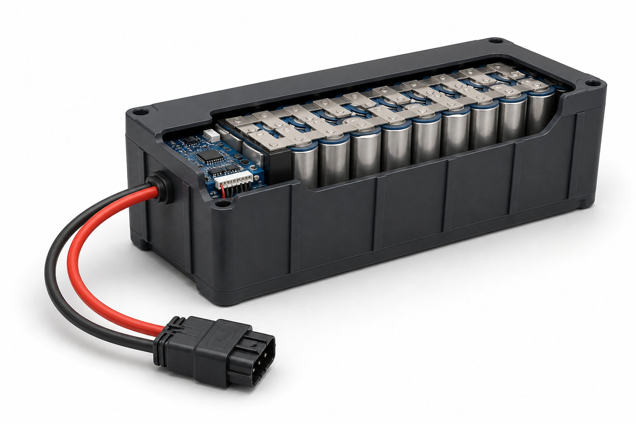
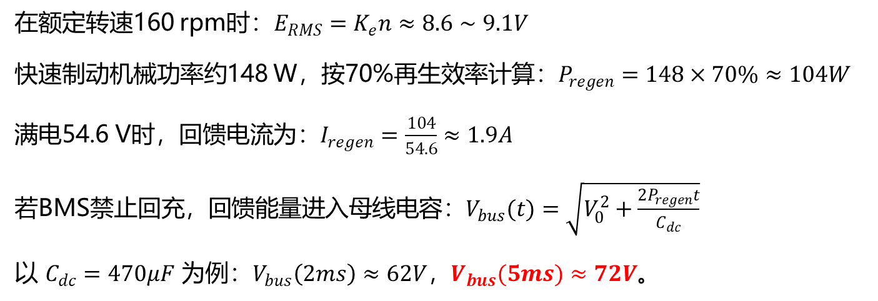

需求分析——从电机参数推导板级指标
辅助电源耐压范围，
VBus直流母线计算
在额定转速160 rpm时：$E_{RMS}=K_{e}n≈8.6∼9.1V$
快速制动机械功率约148 W，按70%再生效率计算：$P_{regen}=148×70\%≈104W$
满电54.6 V时，回馈电流为：$I_{regen}=\frac{104}{54.6}≈1.9A$
若BMS禁止回充，回馈能量进入母线电容：$V_{bus}(t)=\sqrt{V_{0}^{2}+\frac{2P_{regen}t}{C_{dc}}}$
以 $C_{dc}=470μF$ 为例：$V_{bus}\left(2ms\right)≈62V，V_{bus}(5ms)≈72V$。
电机参数作为衔接。例如Kt值要放出来…..给出具体参数。推导一下几个参数
考虑标称反电动势->100V耐压。输入范围-----
不写范围了，考虑标称48V，满电，反电动势，得出选型依据。
13S锂电池工作范围：
39(放空)～54.6 V
设计目标
相电流计算
连续工况：$I_{q,cont}=\frac{τ_{j,cont}}{K_{t}}≈12.5A$
峰值工况：$I_{q,peak}=\frac{τ_{j,peak}}{K_{t}}≈18.8A$
考虑器件误差、动态过冲和控制裕量：
$I_{cont}≥15A{，I}_{peak}≥25A$(堵转，只能短时！)
● 直流母线：标称 48 V，输入范围 41～55 V，考虑反电动势，功率器件应设计>80V
● 额定输入功率：180 W
● 相电流：≥ 15 RMS
● 输出转速：空载约 265 rpm / 额定负载约 160 rpm
● 开关频率：20 kHz
● 通信接口：CAN / CAN FD
Notes:
>>机器人的关节电机实际需求 (200W, 48V) >>确定设计目标（图中设计目标）
下一步是把电机参数转换为设计指标。
具身智能行业，电源母线侧普遍采用 13 串锂电池，典型工作范围约为 $39$ 到 $54.6 V$，考虑到电机减速和制动时，机械能会通过逆变桥回灌母线，我们按照最恶劣的回馈情况计算，如果 BMS 不允许回充，母线电压会被抬高到一个较高值。因此再设计一级辅助电源时，需要额外注意耐压。
根据电机转矩常数 $K_{t}$，可以将前面得到的关节转矩换算为对应的电流需求，具体计算见左下角。在此基础上，综合考虑器件参数偏差、瞬态过冲以及控制裕量，最终将功率级的连续相电流能力确定为 $15 A$。
根据上述计算，最终可以得出设计目标。

Slide 6
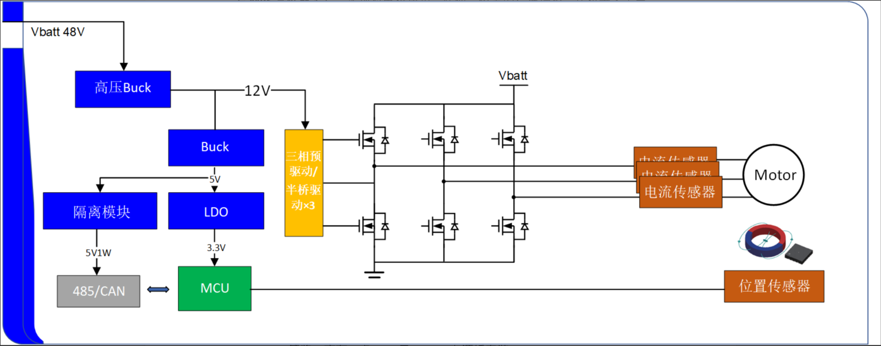
驱动板整体方案架构
Notes:
>>如何设计驱动板：软件FOC控制方式+硬件电源树整体方案 (系统具体部分）
有了设计指标，就可以将其落实到系统架构上。
主功率路径最直接：$48 V$ 母线进入三相逆变桥，六颗 MOSFET 把直流电压合成为电机需要的三相电压。MCU +三相预驱动器驱动逆变桥，负责功率器件控制。
辅助电源则分成几级：先用高压 Buck 把母线降到 $12 V$，给栅极驱动供电；再把 $12 V$ 降到 $5 V$。
其中一路通过低噪声 LDO 得到 $3.3 V$，供 MCU、编码器和采样电路使用；另一路经过隔离电源生成隔离 $5 V$，供隔离 CAN 总线侧使用。
在此过程。电流采样电路负责检测电机相电流，位置传感器负责提供转子位置和电角度，二者作为FOC控制反馈量参与控制。
接下来就按照这几个功能模块，分别进行芯片选型。

Slide 7

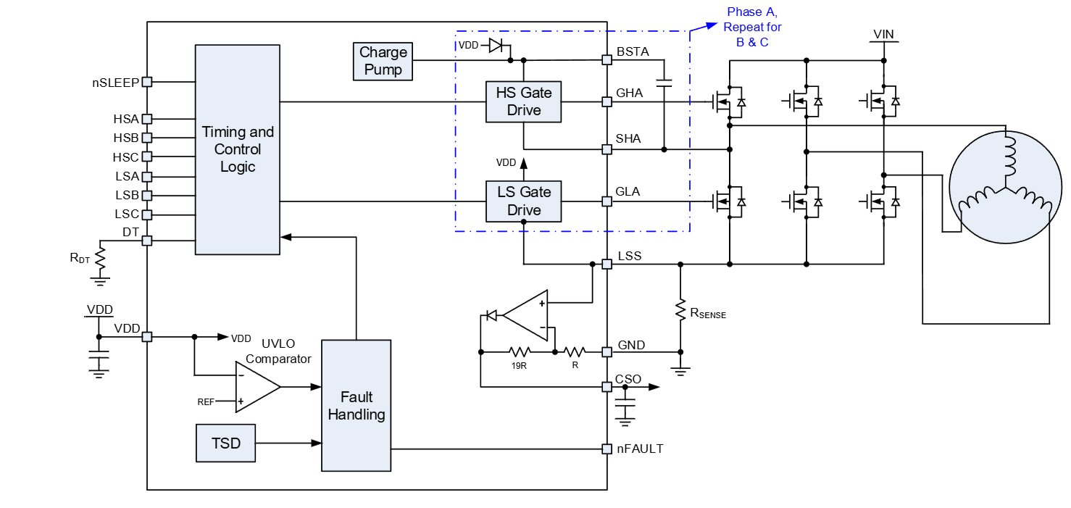
芯片选型——驱动电路 MP6539B
低功耗设计
驱动能力
● 支持 nSLEEP 低功耗休眠，休眠电流典型 2uA
● 集成三路半桥NMOS驱动
内置 Charge Pump + Bootstrap，高边驱动可长时间维持
● 栅极驱动能力：0.8A 拉电流 / 1A 灌电流
12 Vdc
12V
内置保护与运放
● 内置20 倍电流采样放大器，通过CSO输出模拟电压
● 实际应用场景可以进一步节省空间和成本
● VDD欠压保护UVLO，过温保护OTP
高集成度
外部只需配置 Bootstrap 电容、死区电阻和采样电阻，外围器件少、布线更简单。
集成六路高低侧栅极驱动、时序逻辑和死区控制
Notes:
>>硬件电源树整体方案-1：驱动电路篇
首先是三相预驱动器，选择 MP6539B。它可以驱动由六颗 N 沟道 MOSFET 组成的三相半桥，母线工作能力覆盖到 $100 V。$
栅极驱动能力强，有最大 $0.8 A$ 拉电流和最大 $1 A$ 灌电流。
首先看低功耗。芯片带有 nSLEEP 睡眠控制脚，进入睡眠状态后静态电流只有2uA，适合关机或待机时降低整机功耗。
高侧驱动采用 Bootstrap，内部 Charge Pump 用于在高侧长时间导通时维持栅极驱动电压。芯片还集成了可调死区、欠压锁定、过温保护和故障输出，能显著减少外围逻辑，符合MPS一惯的高集成度理念。
芯片同时具备低功耗模式，拉低 nSLEEP 后，典型休眠电流仅$2 μA。$

Slide 8
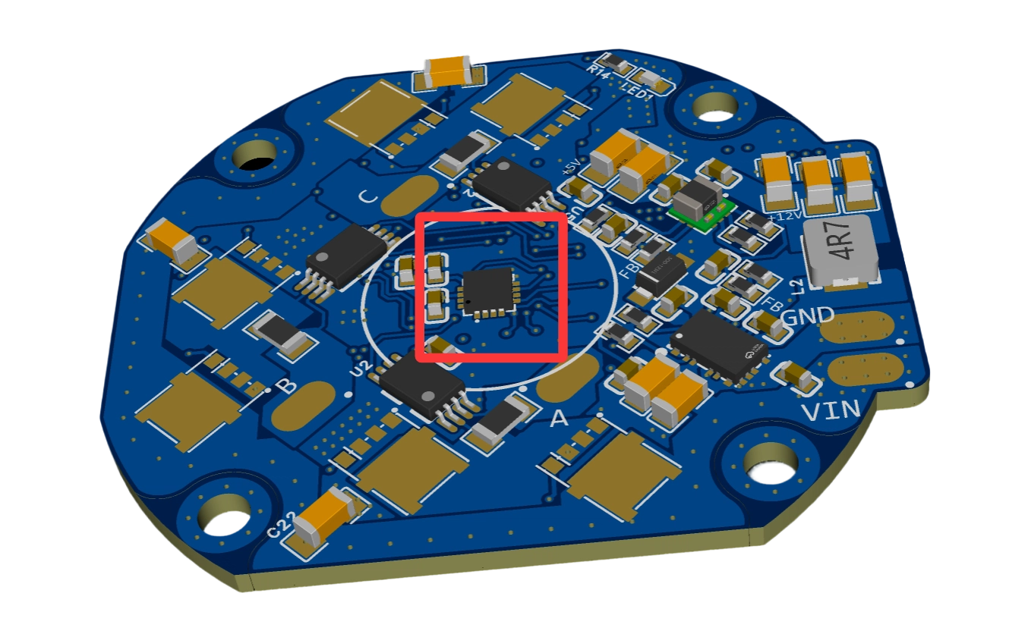
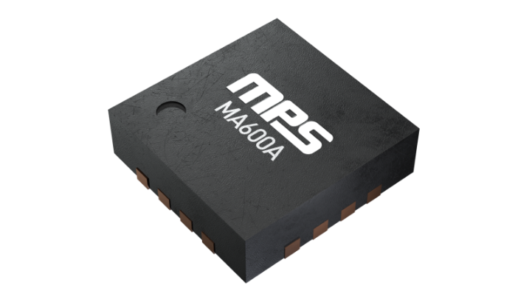
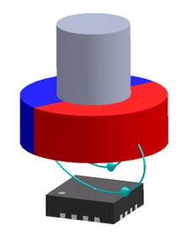

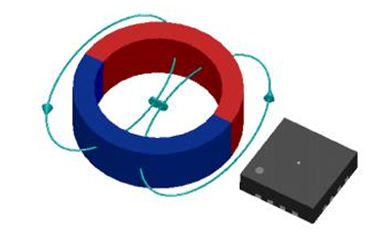
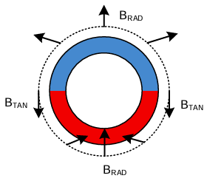
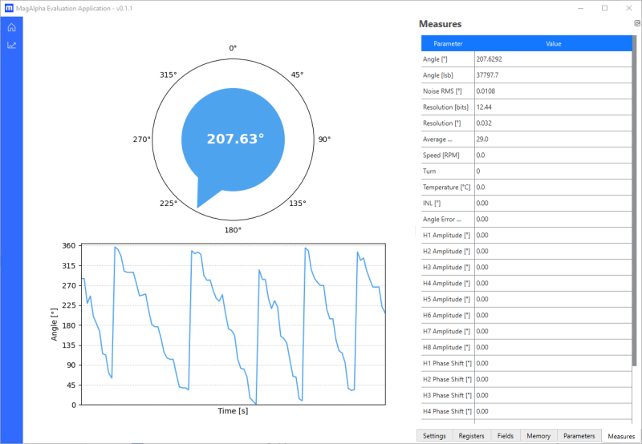
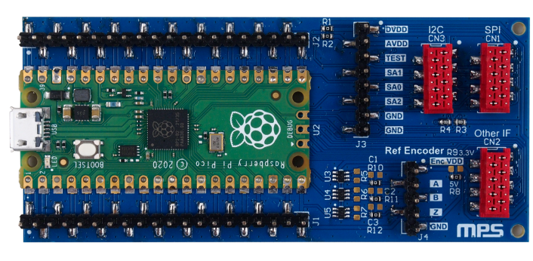
芯片选型——位置传感器 MA600A
TMR磁敏元件
在轴式End-of-Shaft | 离轴式Side-Shaft
其他厂商的产品不用列出来，可以简单口述，主要还是描述MA600A本身。
MA600A，TMR相比霍尔温漂好，精度高；
用户校准，上位机旋转校准呈现下（官网）；
体积小。
MA600A支持菊花链连接，多颗IC做级联。(提一嘴，这里不用)
讲完这一页，提一嘴电流采样方式。
SPI
SSI
ABZ
UVW
PWM
位置传感器
MA600A
控制器
SPI
32点数字INL校准
BCT校准
MagAlpha Evaluation App
EVKT-MagAlpha-MagDiff
ABZ
USB
参考光电
编码器
离轴式安装时，需要进行BCT校准。降低周期性误差。
可补偿：磁体偏心和倾斜、磁体磁化误差、PCB与传感器安装误差、MA600A自身残余非线性。补偿后可达到 INL＜0.1，12～15 bit可配置分辨率，12 kHz带宽。
Notes:
>>硬件电源树整体方案-2：位置传感器篇+电流检测
位置传感器选择MPS的一代神片，MA600A。它采用 TMR 磁敏技术，相较于霍尔传感器，具有更高的磁场灵敏度、更低的噪声、温漂。MA600A 有16位精度，支持 SPI、SSI、ABZ、UVW 和 PWM 等多种接口。
机械结构上，它既支持在轴安装，也支持旁轴安装。如果采用旁轴结构，就需要根据径向与切向磁场比例进行 BCT 校准，降低周期性角度误差。
MA600A 官方支持32点数字INL校准，有一系列的配套板子与上位机。以补偿：磁体安装、磁化误差、板子安装等一系列误差。补偿后可达到误差小于0.1度，自带延迟补偿，补偿后延迟到达了夸张的1us内，有12khz的带宽。

Slide 9
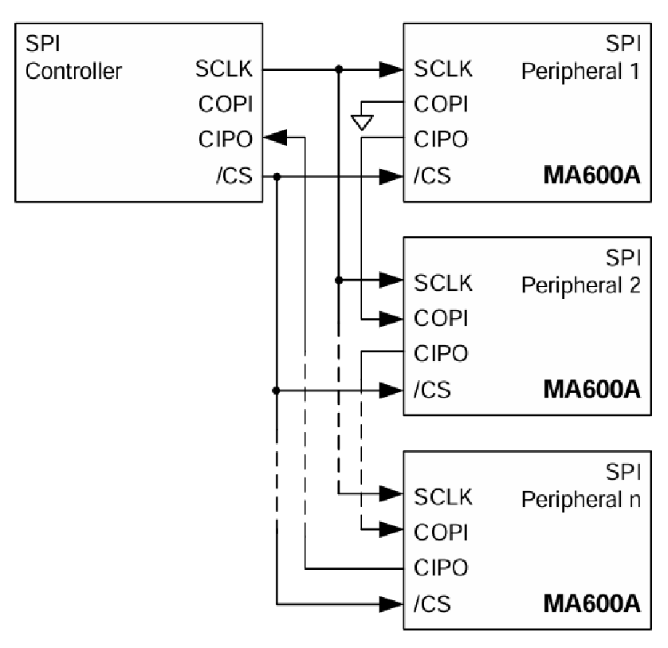
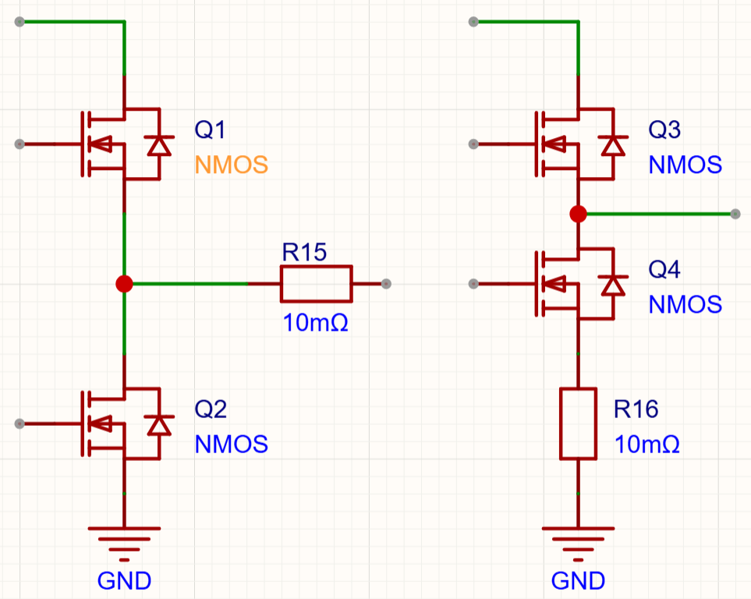
芯片选型——MA600A 与 电流采样
MA600A菊花链
电流采样方式
多颗MA600A首尾串联，共用时钟与片选信号，以更少的控制器I/O和线束，实现多颗角度传感器的集中读取。
在离轴使用时，可用多颗MA600A，校准角度量。
相电流采样： 可直接获取相电流，但共模电压高，对采样电路要求较高；
低侧采样： 电路简单、共模电压低，但受 PWM 开关状态限制。通常在中心对齐 PWM 通常在载波谷值（CTR=ZERO）附近触发 ADC。
Notes:
>>硬件电源树整体方案-2：位置传感器篇+电流检测
旁轴使用时，可以使用多个MA600A，协同矫正。其支持 SPI 菊花链。多颗传感器可以共享时钟和片选，用较少的 MCU I/O 集中读取多组角度。这为后续扩展留出了空间；
再看电流采样。常见方案包括相线采样和低侧采样。相线采样不受低侧 MOSFET 开关状态限制，但共模电压高，对放大器和布局要求更高；低侧采样电路简单、共模范围低，成本低。

Slide 10




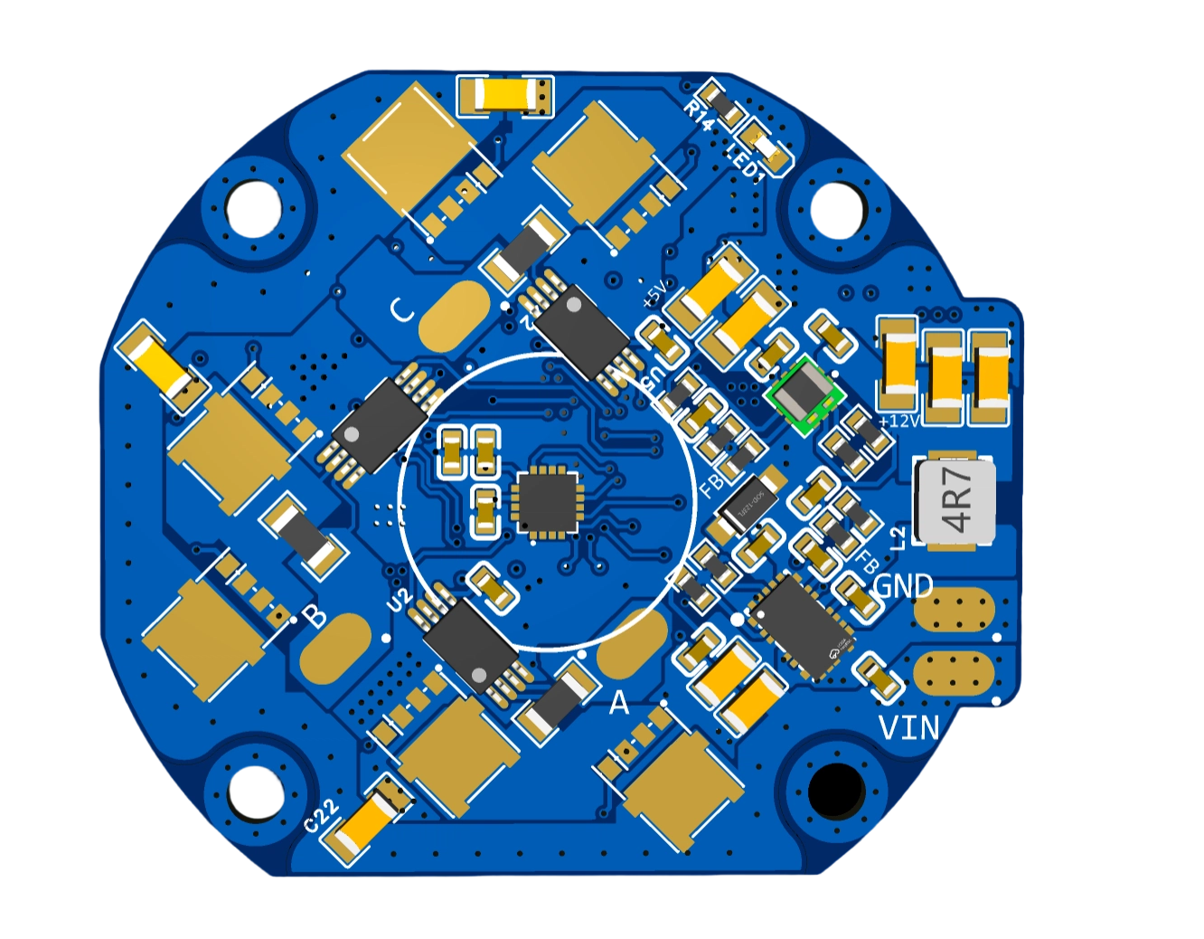
芯片选型——辅助电源 MP4583、MP3632S
以上用到的IC 需要不同的电压等级……所以设计…..
5V
3.3V
VCC
48V
12V
LDO MP20051DQ
48 Vbat
100V DC-DC MP4583
12V DC-DC MPM3632S
5V
ISO_5V
5V
MIE1W0505
隔离电源
MP4583
MP3632S
● 宽压输入 4.5V～100V，输出 3A，
● 静态功耗 8μA
● 集成 MOSFET，内置 FCCM 模式
● 内置OCP / SCP / OVP / OTP 四重保护
● 内置环路补偿，外围精简
● EC LGA-10 封装，仅 3×3×1.45mm,且集成了电感和部分电容
● 2.2MHz 高频 COT 控制，快速负载瞬态响应
● 集成 OCP（打嗝模式）/ OVP / 150°C 热关断三重保护
● 输出精度 ±0.5%，负载/线性调整率均 <0.5%
●强制 CCM 模式
Notes:
>>硬件电源树整体方案-3：辅助电源篇-1
辅助电源采用逐级降压。
第一级是 MP4583，它支持 $4.5$ 到 $100 V$ 输入，可以直接覆盖 $48 V$ 电池平台以及一定的母线抬升，且可与MP6539B的工作范围相配合。输出 $12 V$ 给栅极驱动和后级电源。MP4583 内部集成功率 MOSFET、环路补偿和多种保护，外围器件较少，适合紧凑控制板。
第二级采用 MPM3632S，把 $12 V$ 降到 $5 V$。
它把电感和部分电容集成进约 $3×3×1.45 mm$ 的模块内，明显缩小电源面积，集成设计的集大成之作；采用高频 COT 控制，适合负载快速变化的数字与模拟混合系统。

Slide 11


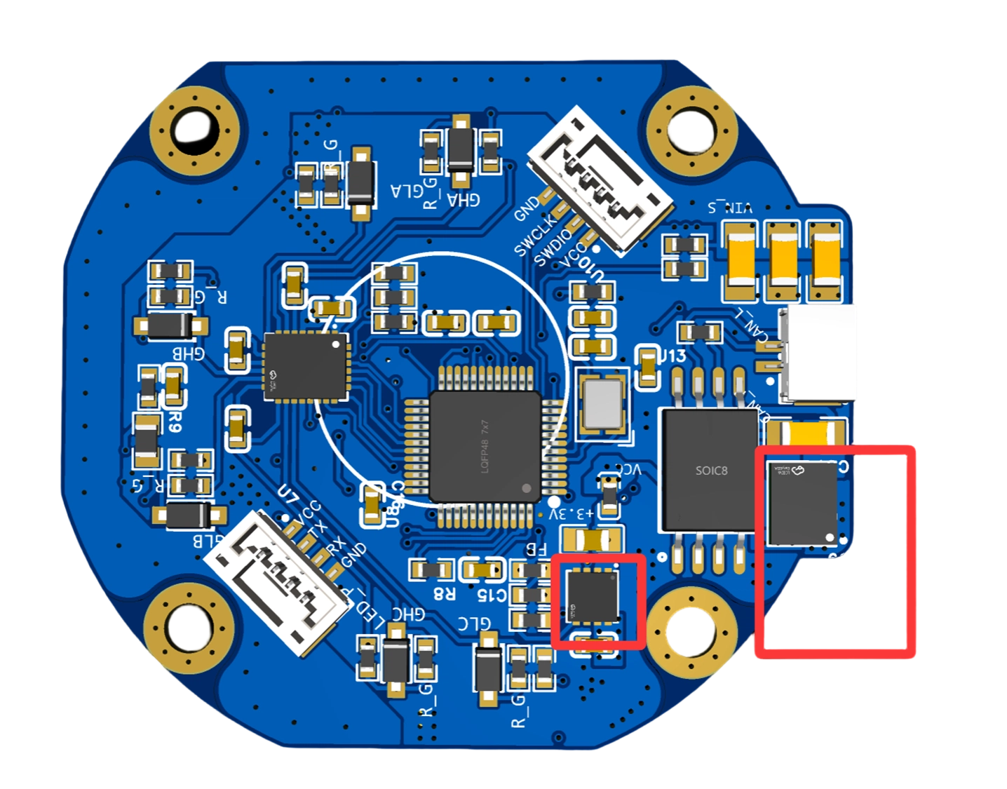
芯片选型——辅助电源 MIE1W0505、MP20051DQ
3.3V
5V
MP20051DQ的高噪声抑制比，要讲出来，为什么要LDO，不选DCDC。原因要写出来，优势逐个列出来
5 Vdc
LDO MP20051DQ
控制器
位置传感器
MA600A
ISO_5V
5V
MIE1W0505
隔离电源
CAN收发器
电流传感器
MIE1W0505
MP20051DQ
● 5V→5V 工况下可提供 ≥200mA 负载电流
● 负载调整率 0.5%，线性调整率 0.2%
● 内置连续短路保护 SCP 和过温保护 OTP
● 用于CAN通讯隔离，提高通讯质量与可靠性
● 1A 负载下压差仅 140mV
● 典型静态电流 110μA
● 低噪声输出：13μVRMS
● QFN-8 3×3mm 封装，适合小尺寸控制板
● 用于生成干净的 3.3V VCC，供 MCU、编码器和采样电路使用
Notes:
>>硬件电源树整体方案-3：辅助电源篇-2
得到 $5 V$ 以后，再分成两路。
第一路通过 MP20051DQ 生成干净的 $3.3 V$。这颗 LDO 在 $1 A$ 负载下压差约为 $140 mV$，典型输出噪声约为 $13 μV_{RMS}$。低噪声供电可以减少电源纹波对 ADC、电流放大器和编码器的影响。
第二路通过 MIE1W0505 生成隔离 $5 V$，给隔离 CAN 收发器的总线侧供电。它在 $5 V$ 输入、$5 V$ 输出条件下可以提供不低于 $200 mA$ 的负载能力，并带短路和过温保护。

Slide 12



芯片选型总览
Overview of the MPS FOC Solution
辅助电源
控制器&传感器
48 Vbat
48V
12V
5V
Current Sensor
48V
100V DC-DC MP4583
宽范围高压Buck
12V DC-DC MPM3632S
高集成度次级Buck
LDO MP20051DQ
可调低纹波
功率回路
CAN
Controller
Control
12V
12 Vdc
MOSFET
MP6539B
Driver
MIE1W0505
隔离电源
CAN
MA600A
Notes:
到这里，整套器件关系就清楚了。让我们来做一个overview。本图可以清晰地展示整个FOC方案的器件选型
电源链从 $48 V$ 依次得到 $12 V$、$5 V$、$3.3 V$ 和隔离 $5 V$；功率链由 MP6539B 驱动六颗 MOSFET逆变桥；反馈链由三相电流采样和 MA600A 组成；通信链则由 MCU、隔离器件和 CAN 收发器组成。
下一步我们解决这些器件在实际设计时需要注意什么。

Slide 13

PCB Layout——板框与四层叠层
板框与工艺参数
L1 · Top
真实顶层铜皮与走线
● 外形尺寸：约 49.23 × 42.86 mm
L2 · GND
● 板层结构：4 层板
连续地平面与过孔
4层板爆炸图展开效果
● 成品板厚：约 1.6 mm
L3 · Power
实际电源铺铜与分区
● 铜厚配置：外层约 1 oz
L4 · Bottom
● 布局规模：116 个器件，311 个过孔
真实底层布线与铜面
四层叠层职责
L1 · Top
器件布局、功率铜皮、栅极驱动与关键信号
L2 · GND
连续参考地平面，为采样、驱动和控制信号提供低阻回流路径
L3 · Power
电源分配与局部铜面，降低供电阻抗并辅助散热
L4 · Bottom
MCU、驱动与低速控制信号，配合过孔完成上下层互连
紧凑板框下，通过完整地平面和独立电源层控制回流路径与供电阻抗。
Notes:
进入 PCB Layout。在不到五厘米见方的空间里，需要同时放下 $48 V$ 功率级、三相采样、磁编码器、辅助电源、主控和隔离通信。顶层负责器件、功率铜皮、栅极驱动和关键信号；
第二层尽量保持连续参考地，为采样和控制信号提供低阻抗回流；第三层用于电源分配和局部铜面；底层布置 MCU、驱动与低速控制信号，并通过过孔完成上下层连接。
本项目成品厚度约 1.6 毫米，外层铜厚约 1 盎司，有条件的嘉人可以依照工业标准加厚到2盎司。

Slide 14
PCB Layout——功能分区
1
磁编码器中心区
MA600A 对准电机轴心，周围限制高电流器件。
2
三相功率区
2
六颗 MOSFET 沿板边展开，缩短相线与散热路径。
3
驱动与控制区(背面)
5
MP6539B 靠近功率级，STM32G431 集中管理控制信号。
1
4
三相电流采样区
10 mΩ 分流电阻与 INA240 就近布置，控制采样环路。
4
5
辅助电源与隔离通信
3
DC-DC、隔离电源与 CAN 接口靠近板边，便于电源入口和外部总线连接。
分区原则：缩短大电流环路，隔离敏感采样与通信边界
Notes:
布局以电机轴线和 MA600A 为中心展开。编码器对准磁体中心，它的位置先确定，周围再划出磁场洁净区。
六颗 MOSFET 沿外围板边分布展开，原理中心信号区域。
MP6539B 靠近功率级，STM32G431 和三相采样集中在控制区。辅助电源与隔离 CAN 放在板边。
整板分区只有两个原则：第一，缩短大电流与高频换流回路；第二，把编码器、电流采样和通信等敏感区域与开关节点隔开。

Slide 15

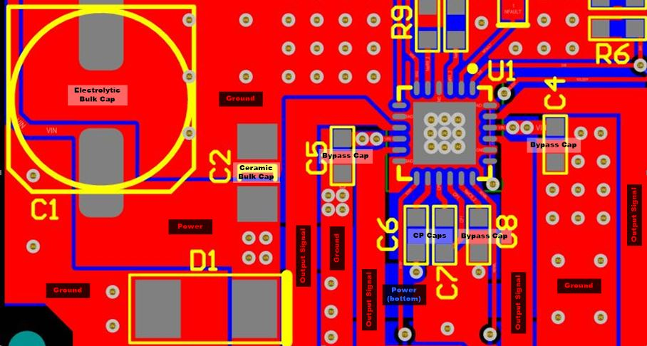
PCB Layout——栅极与 Bootstrap 回路布局
主功率电流环路
要点注意
上、下桥臂 MOSFET 靠近摆放，缩小换流回路
母线陶瓷电容紧靠功率桥，回路直接返回母线负端
𝐶_BOOT 紧贴 BSTx-SHx 引脚
𝐶_VDD 紧贴 VDD-GND 引脚
Gate 与 Source 成对、短距离布线
功率回路与低压控制信号分区布置
48 V 输入
半桥 MOSFET
相线输出
分流电阻
母线电容
高侧 + 低侧
U / V / W
10 mΩ
环路面积越小，母线尖峰与开关噪声越容易控制
MPS 官方参考：MP653X Demo Board
MPS 官方参考：Bootstrap 元件布局
关注点
关注点
● 上下管连接极短
● CBOOT 紧贴 HO/HS
● 大电流路径宽铜皮
● CVDD 紧贴供电脚
● 去耦靠近驱动 IC
● 高峰值充电路径短
● 功率地避开信号地
● 高压/低压走线分离
来源：MPS AN111 Figure 10
来源：MPS AN124：旁路、Bootstrap/Charge Pump 电容布局参考
Notes:
功率级最先关注主换流回路。
电流从母线电容进入半桥，经相线和分流电阻返回母线负端。这个环路面积越大，寄生电感越大，MOSFET 开关时的母线尖峰、振铃和电磁干扰就越难控制。因此上下桥臂要靠近摆放，母线陶瓷电容要贴近功率桥，回路尽量短而宽。
第二个关键回路是栅极驱动。参考了 MPS 官方 Demo Board 和应用笔记的布局。Gate 与 Source 回路要成对、短距离布线；Bootstrap 电容紧贴 BSTx 和 SHx 引脚，VDD 去耦电容也要紧贴 VDD 与 GND。降低栅极回路电感，减少误导通和振荡。

Slide 16
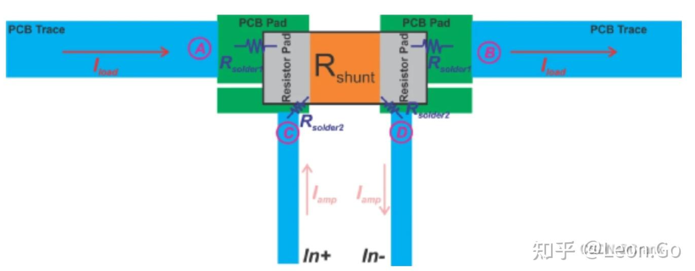
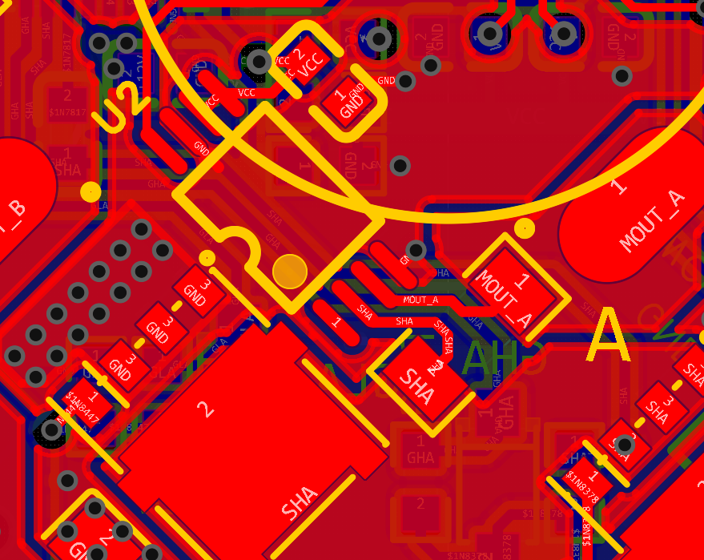
PCB Layout——三相电流采样
开尔文连接
三相分流电阻
R10 / R11 / R12 · 10 mΩ
三相分流电阻、运放与RC滤波器布局保持一致
Kelvin采样线成对、短距离布线，避免流过功率电流
采样线远离SHx、SW、栅极驱动及电机相线
RC滤波器靠近ADC引脚，滤波电容就近返回模拟地
运放
增益 20 V/V
电流采样 VS 与 GND 之间放置 0.1 μF 去耦电容，尽量贴近芯片电源引脚，回流路径短且直接接入参考地平面，滤除电源噪声。
Kelvin采样连接，避免功率铜皮和焊盘压降进入采样结果。
输出 RC 滤波
抑制开关尖峰与 ADC 混叠
ADC
同步采样并进入 FOC 电流环
Notes:
电流采样部分，三相电流均通过 10 毫欧分流电阻和 INA240A1 采集，整体比例为 0.2 伏每安培。分流电阻两端采用 Kelvin 取样，差分线成对引到 INA240，并避开相位开关节点和栅极走线，输出经ADC处理后，进一步使用数字滤波处理。
三相电流分别通过 分流电阻和运放采集。分流电阻使用 Kelvin 引线。也就是，功率电流从电阻的大焊盘通过，采样差分线从独立取样点成对引出，不与功率铜皮共用一段压降。
差分线要短、对称，并远离 SHx、SW、栅极走线和电机相线。
放大器输出端的 RC 滤波器靠近 ADC。滤波器的作用是抑制开关尖峰和 ADC 混叠，但截止频率注意不能低到破坏电流环带宽，仅用于滤除一些10khz以上的高频噪声，或开关纹波即可。

Slide 17
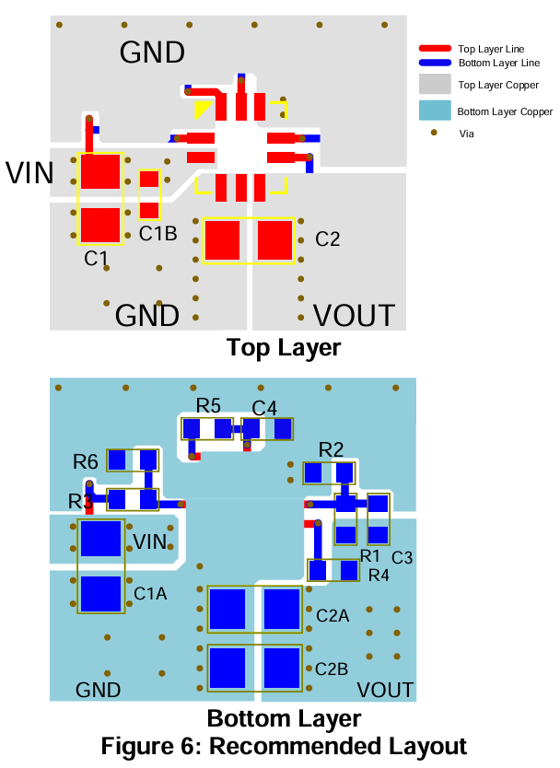
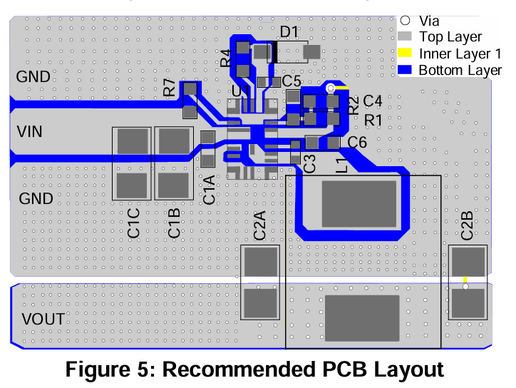
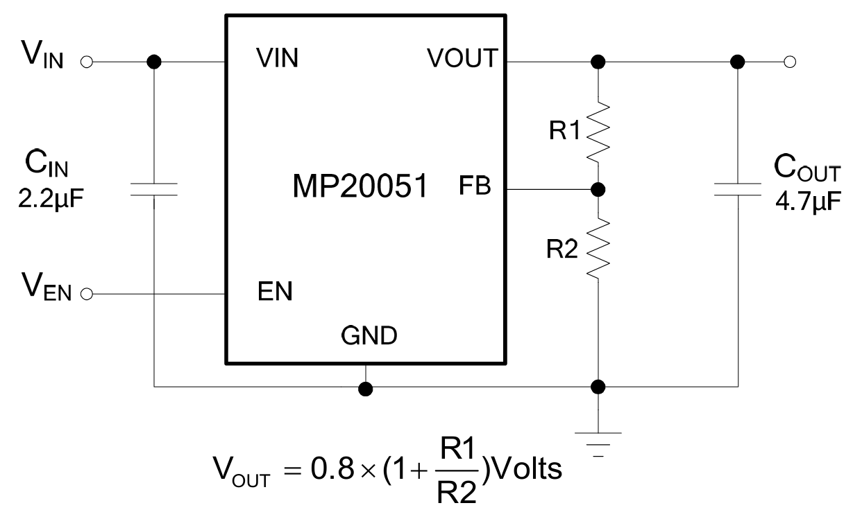
PCB Layout——DCDC 电源器件布局
MPM3632S｜集成电源模块
MP4583｜高压同步 Buck
CIN 靠近 VIN/PGND，缩短热环路
功率走线短、宽、直
SW 铜皮小且远离小信号
FB 靠近芯片，PGND 多打过孔
输入电容靠近VIN/PGND，输入地回路短而宽
FB与OUT_S连接短而直接，反馈电阻紧靠芯片
FB等模拟信号远离SW及功率电流路径
芯片周围布置GND铜皮和散热过孔，降低温升
MP20051｜低噪声LDO
输入电容紧靠 VIN/GND
输出电容紧靠 OUT/GND
FB 分压靠近引脚
裸焊盘接大面积 GND 并加散热过孔，EN勿悬空
模块虽集成功率器件与电感，外围回流、反馈和散热仍然重要
更多专业内容可详见：MPS电源小课堂
Notes:
DCDC 布局的核心同样是缩短高频电流环路。
对于 MPM3632S，输入电容紧靠 VIN 与 PGND，反馈电阻靠近 FB，引线短而直接；反馈和其他模拟信号远离 SW 节点。外部输入、输出、反馈与散热回路仍然会影响实际纹波和温升。
对于 MP4583，输入电容同样紧贴 VIN 与 PGND，SW 铜皮只保留完成换流所需的面积，避免向外扩展成为噪声天线；功率走线短而宽，反馈从安静的输出点取样，并远离开关节点。
MP20051 的输入、输出电容靠近对应引脚，FB 分压靠近 FB引脚，裸露焊盘连接大面积地铜并布置散热过孔。
电源芯片布局原则始终一致：先控制高频环路，再处理反馈与散热。

Slide 18
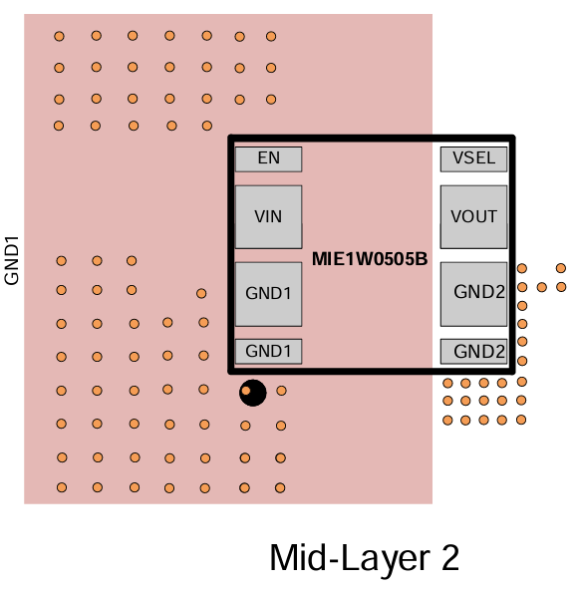
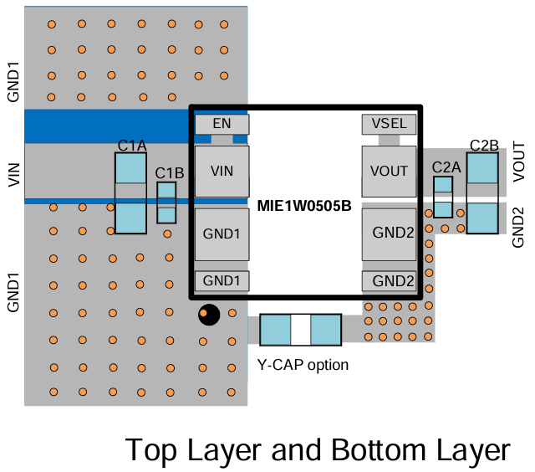
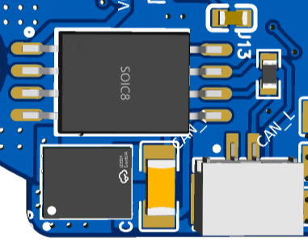
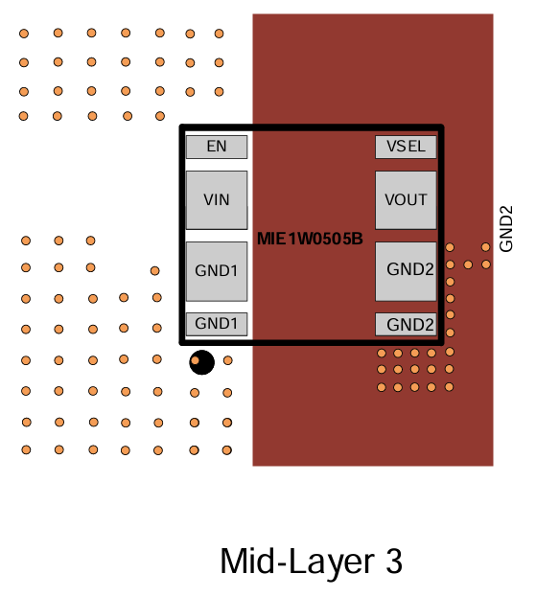
PCB Layout——MIE1W0505 + CAN 隔离通信
最小VOUT-Cout
-GND2环路
VIN / GND1
控制侧
总线侧
最小VIN-Cin-
GND1环路
推荐四层PCB，原边与副边铜皮严格分离
输入10 µF＋0.1 µF、输出22 µF＋0.1 µF紧靠器件
最小化VIN-Cin-GND1及VOUT-Cout-GND2环路
GND1增加散热铜皮和过孔，副边顶层铜皮不宜过大
隔离边界禁止跨越，并预留低ESL Y电容焊盘
预留低ESL Y-Cap
隔离边界——禁止铜皮、走线和过孔跨越
Notes:
隔离电源区域在满足回路尽量小前提下，还需要注意隔离边界。
MIE1W0505 的原边与副边分别使用独立铜皮。电容靠近各端电源引脚，缩小两侧高频回路。
GND隔离带保持净空，CAN 总线侧只在隔离侧参考地内闭合回流。若需要改善高频共模电流路径，可以按照器件与安规要求预留低 ESL 的 Y 电容位置。让外部总线上的地电位差和共模干扰尽量不要进入 MCU 与采样地。更加详细的信息可以进一步参考官方应用手册。

Slide 19
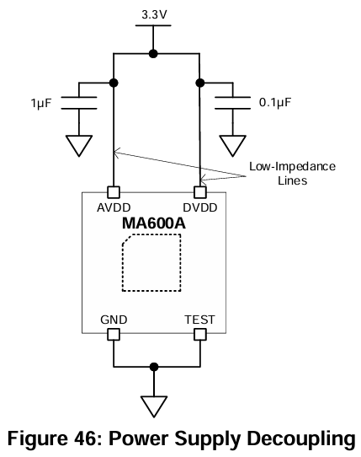
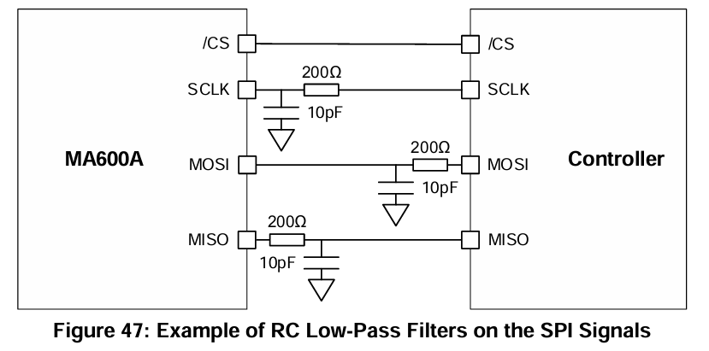
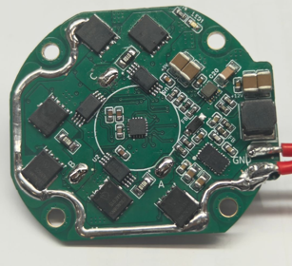
PCB Layout——MA600A编码器
SPI与供电布局
SPI与供电布局
MA600A 磁编码器布局
AVDD配置1 µF、DVDD配置0.1 µF低ESR去耦
SPI两侧及下方采用完整地平面屏蔽
沿SPI走线布置伴随地过孔，缩短回流路径
SCLK与噪声走线间距≥3倍线宽，并尽量避免过孔
可预留200 Ω/10 pF RC滤波网络
传感器中心与磁体、电机轴线准确对齐
电容及磁敏感器件、大功率回路距芯片中心至少5 mm
功率走线、开关节点和大电流回流远离传感器
E-PAD保持悬空，降低PCB机械应力影响
保持磁场洁净、降低机械应力并控制SPI干扰，保证角度反馈精度。
Notes:
MA600A 的布局优先满足机械对准，再考虑电气特性。
传感器中心要与磁体和电机轴线准确对齐；磁敏器件、功率级电容、大电流铜皮和开关节点尽量远离芯片中心，当前设计按至少 $5 mm$ 的洁净距离控制。
供电方面，去耦电容紧靠引脚。SPI 两侧和下方尽量保持完整参考地，沿线适当布置地过孔，缩短回流路径。SCLK 与其他噪声走线保持间距并尽量避免换层。不过总的来说，这个级别的数字信号只要连上至少都是能工作的。

Slide 20
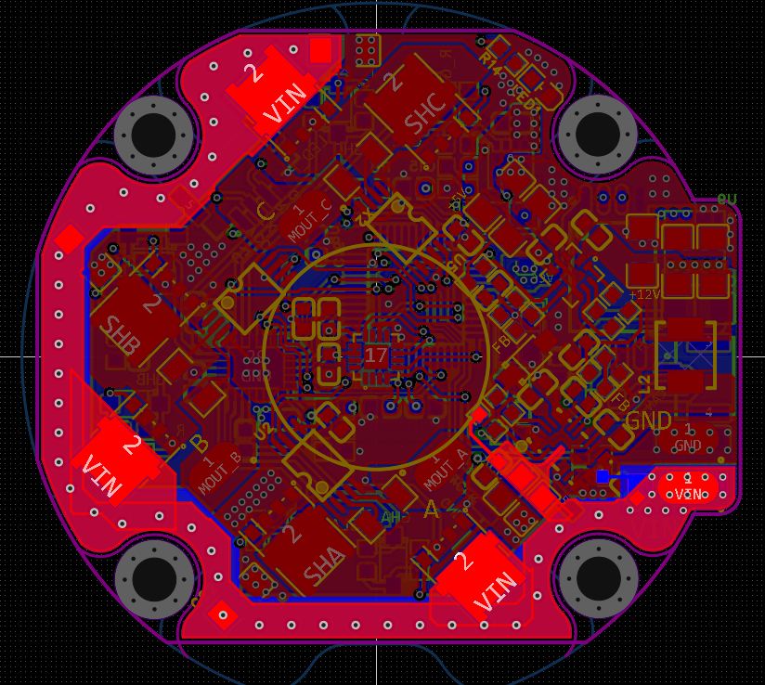
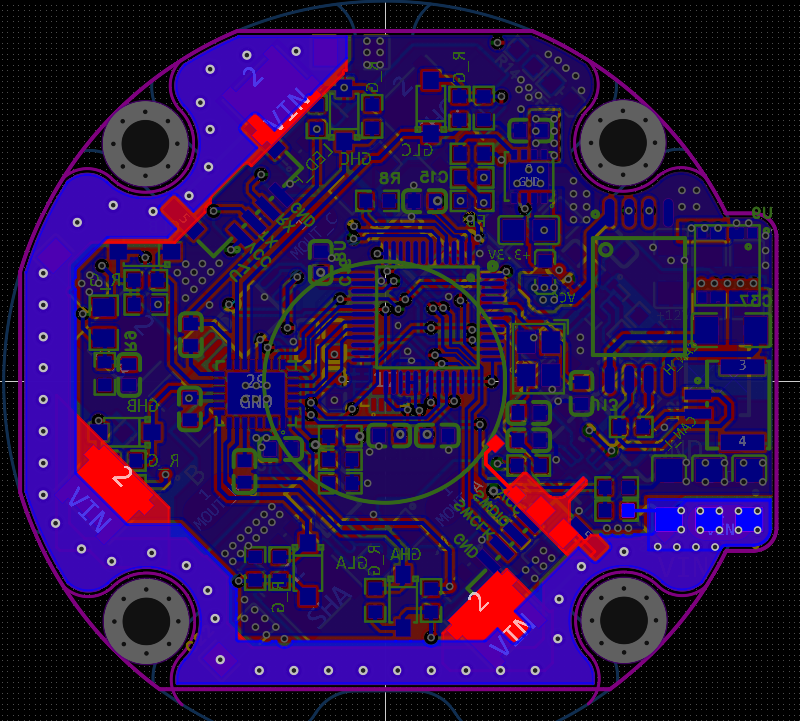
PCB Layout——散热与设计检查
PCB Layout 设计检查
✓
功率路径：母线电容—半桥—分流电阻路径短而宽，无明显颈缩
✓
回流路径：Gate与Source成对布线，Bootstrap和VDD电容紧靠驱动器
✓
电流采样：分流电阻采用Kelvin引线，采样线避开SHx开关节点
散热路径设计
✓
敏感信号：编码器、SPI和电流采样具有连续地参考，换层处设置回流地过孔
● MOSFET 与分流电阻采用大面积铜皮扩散热量
● 上下层通过并联过孔导热，降低局部热点
● 功率器件沿板边布置，便于接触外壳或结构件
✓
隔离：CAN隔离两侧保持净空，无走线、过孔和铺铜跨越隔离区域
● 温升测试后再确定铜厚、过孔数量与外壳导热方案
Notes:
最后 让我们来做一个回顾
MOSFET 和分流电阻通过大面积铜皮扩散热量，上下层使用并联过孔导热；功率器件沿板边布置，便于把热量传到外壳或结构件。
电气检查则沿五条路径逐项进行：
功率路径是否短而宽；
Gate 与 Source、Bootstrap 和 VDD 回流是否紧凑；
分流电阻是否采用 Kelvin 采样并避开开关节点；
编码器、SPI 与采样信号是否拥有连续参考地；
CAN 隔离带是否存在跨越的走线、过孔或铺铜。

Slide 21
同样这个场景
Notes:
本期视频结束，我们已经得到了一块具备上电验证条件的 FOC 控制板。
下一章我们会先下载并梳理工程代码，再按照从硬件到软件各个模块顺序逐级验证，最后完成一系列测试。让这块板真正稳定地跑起来。

